Slide 1
Smarta System
Jeton Mustini

Slide 2
Hösthjul åk 3
Ämne: | V 34-38 | 39-43 | V 45-48 | V 49-51 | V 1-5
Smarta system | Quasar, Intro Firebase | Amica | Skapa ett smartsystem från Våren 2020
MDH | Samarbetande robotar |  |  |  | Cloud Computing
Gymnasiearbete-projekt på MDH

Slide 3












Amica projektet

Slide 4
Att göra
Planera och specificera vad ni vill bygga för smart system inom ramen av Amica Projektet
Designa systemet utseendemässigt och modellera hur datan ska lagras
Välj tekniker som ni vill använda, förslag men inte ett måste:
Quasar Framework för klienten
Firebase för backend
Bygga applikationen
Github,
Visual Studio Code,
Figma
Kommer finnas uppgifter som bygger gemensamma delar av systemen
Inloggning/Utloggning
Koppling till Firebase
…

Slide 5
Att göra
Planera och specificera vad ni vill bygga för smart system inom ramen av Amica Projektet
Designa systemet utseendemässigt och modellera hur datan ska lagras
Välj tekniker som ni vill använda, förslag men inte ett måste:
Quasar Framework för klienten
Firebase för backend
Bygga applikationen
Github,
Visual Studio Code,
Figma
Kommer finnas uppgifter som bygger gemensamma delar av systemen
Inloggning/Utloggning
Koppling till Firebase
…

Slide 6
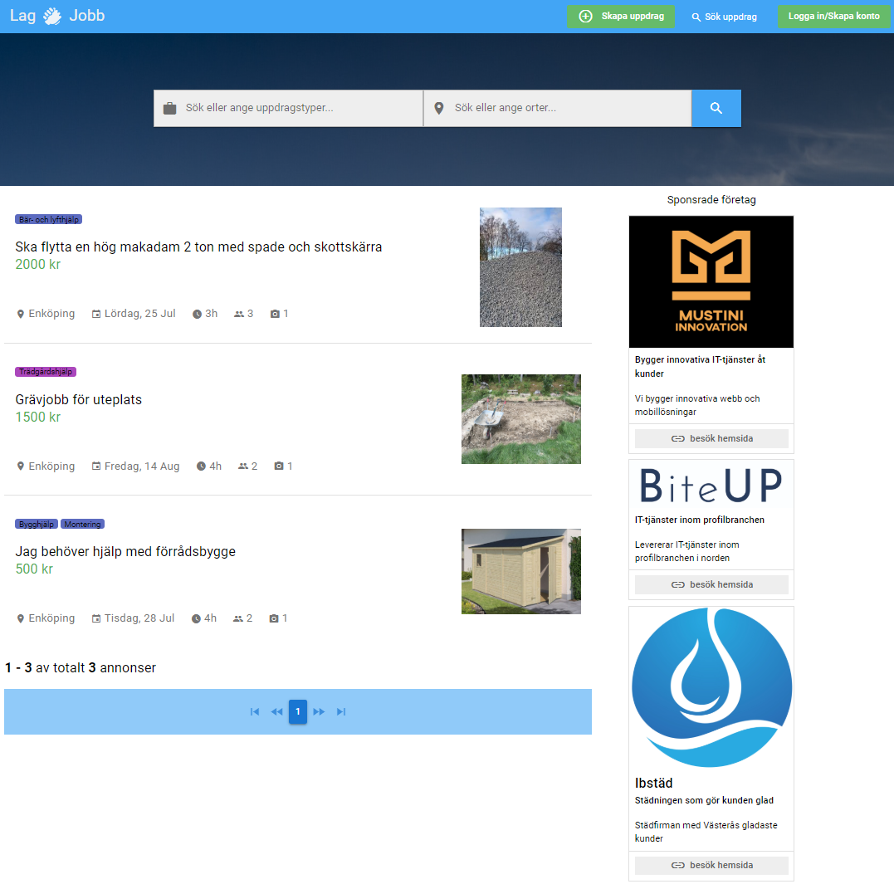
Genomgång Quasar
Demo – Lagjobb.se
Lagjobb arkitektur
Genomgång firebase
https://lagjobb.se

Slide 7
Slide Tite
Lets GO!

